Slide 1
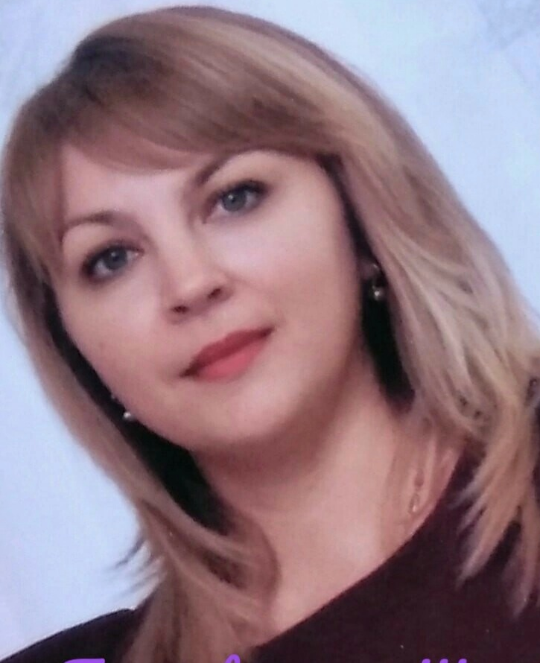
Министерство образования РМ Портфолио Аброськиной Елены Николаевны воспитателя Муниципального дошкольного образовательного учреждение «Детский сад № 20 комбинированного вида» г.о. Саранск Дата рождения: 15.01.1981г. Профессиональное образование: высшее , ГОУВПО «Мордовский государственный университет им. Н.П.Огарева», квалификация «Учитель биологии», специальность «Биология», диплом ВСГ 3101638 от 01.07.2009 г. Профессиональная переподготовка: ФГБОУВО «Мордовский государственный педагогический институт имени М.Е.Евсевьева», по программе «Технологии дошкольного образования» Специальность: «Воспитатель» Диплом: регистрационный номер 312 дата выдачи 26 сентября 2016г. Стаж педагогической работы (по специальности): 7 лет Общий трудовой стаж: 23 года Наличие квалификационной категории: СЗД

Slide 2
Представление педагогического опыта педагогического работника. Тема опыта: «Развитие речевых компетенций с использованием ТРИЗ-технологий».
https://ds20s
http://www.maam.ru/users/1271203

Slide 3
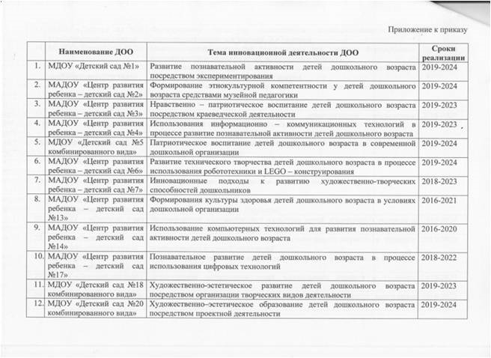
1.Участие в инновационной (экспериментальной ) деятельности.

Slide 4
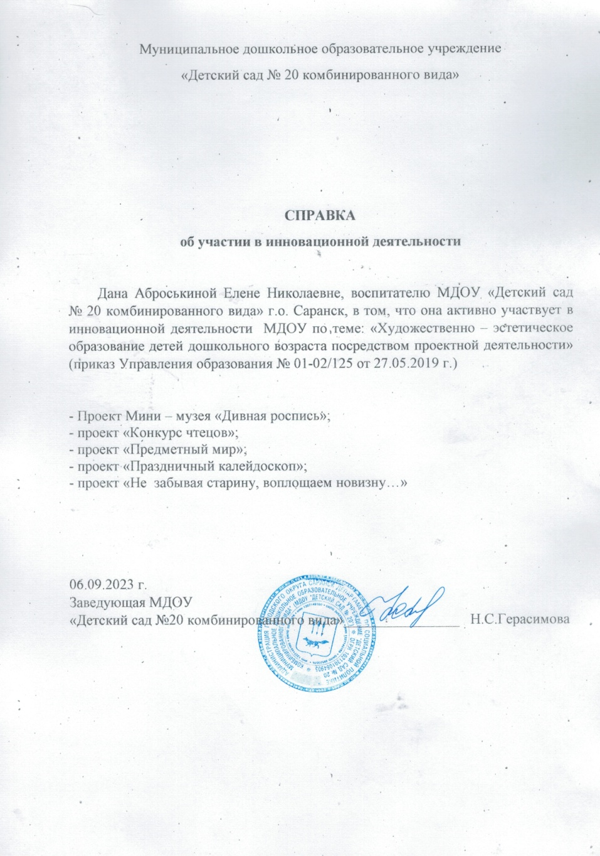
Результат участия на уровне образовательной организации.
.

Slide 5
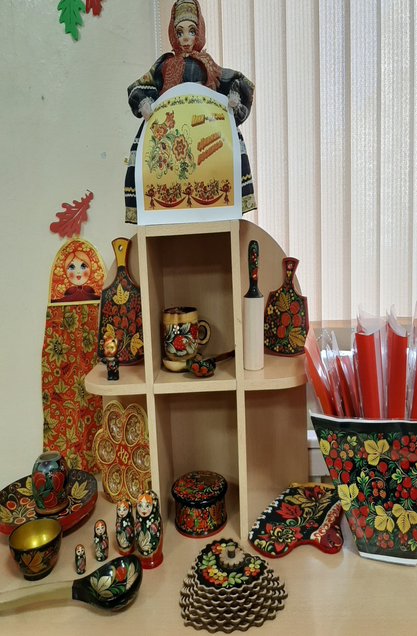
Участие в инновационной (экспериментальной ) деятельности

Slide 6
Участие в инновационной (экспериментальной ) деятельности

Slide 7
2. Наставничество.

Slide 8
3. Наличие публикаций. Материалы, прошедшие экспертизу на сайтах, порталах сети Интернет.

Slide 9
3. Наличие публикаций. Российский уровень.

Slide 10
3. Наличие публикаций. Российский уровень.

Slide 11
4. Результаты участия воспитанников в конкурсах, выставках, турнирах, соревнованиях, акциях, фестивалях

Slide 12
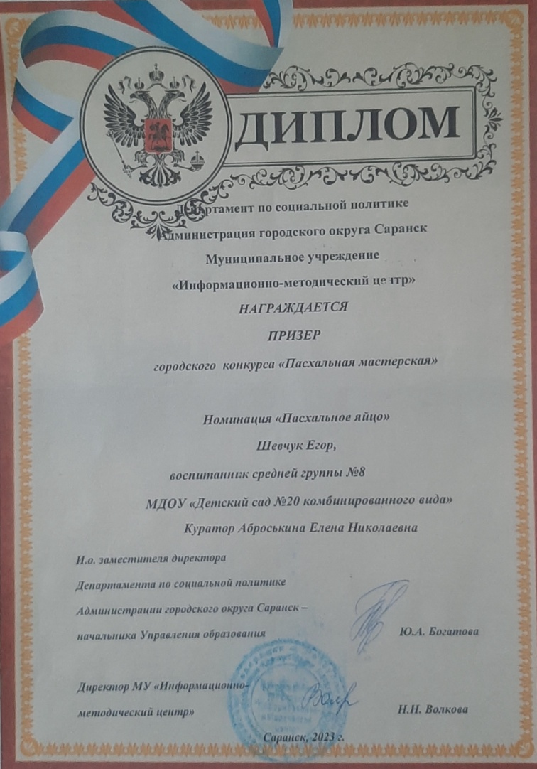
4. Результаты участия воспитанников муниципальном уровне

Slide 13
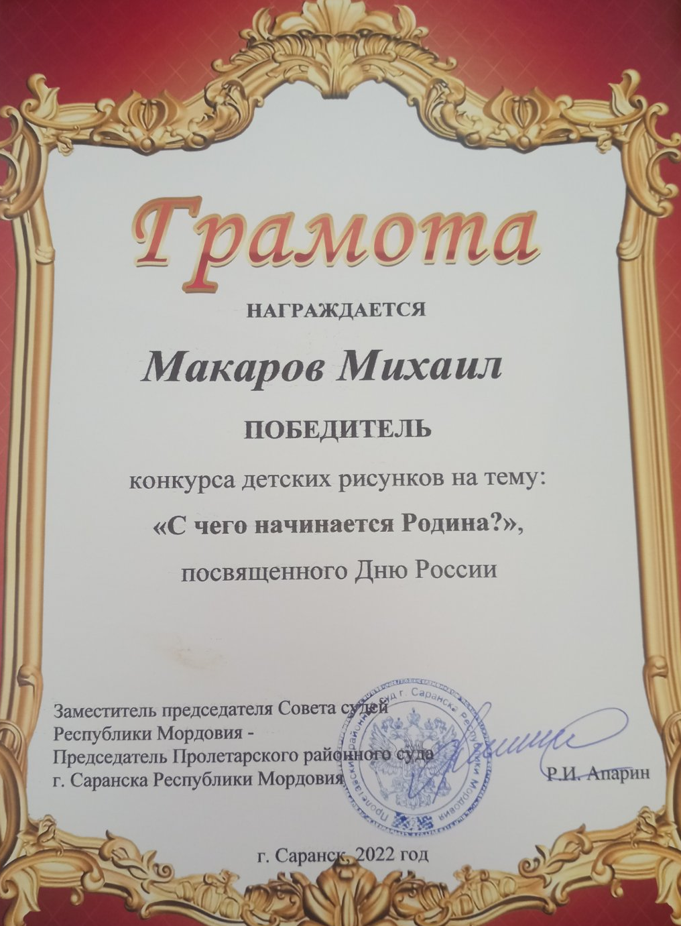
4.Результаты участия воспитанников на республиканском уровне

Slide 14
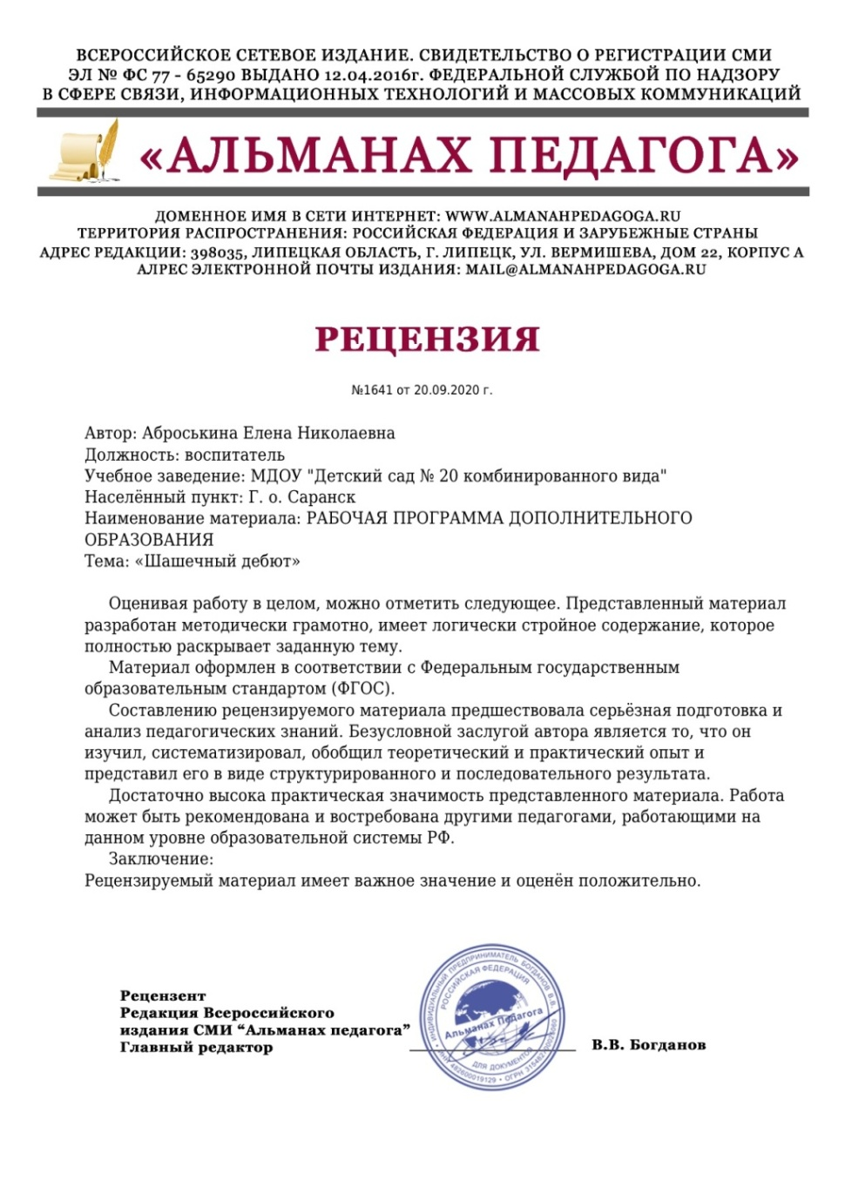
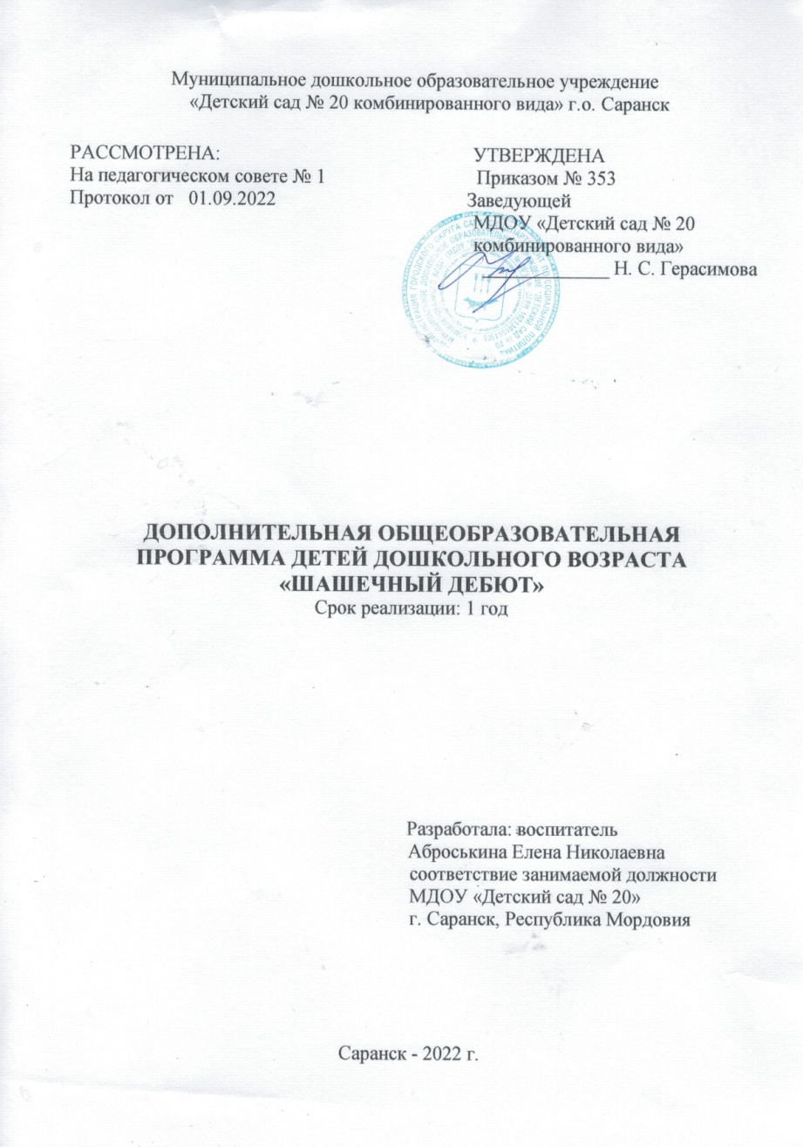
5. Наличие авторских программ, методических пособий.

Slide 15
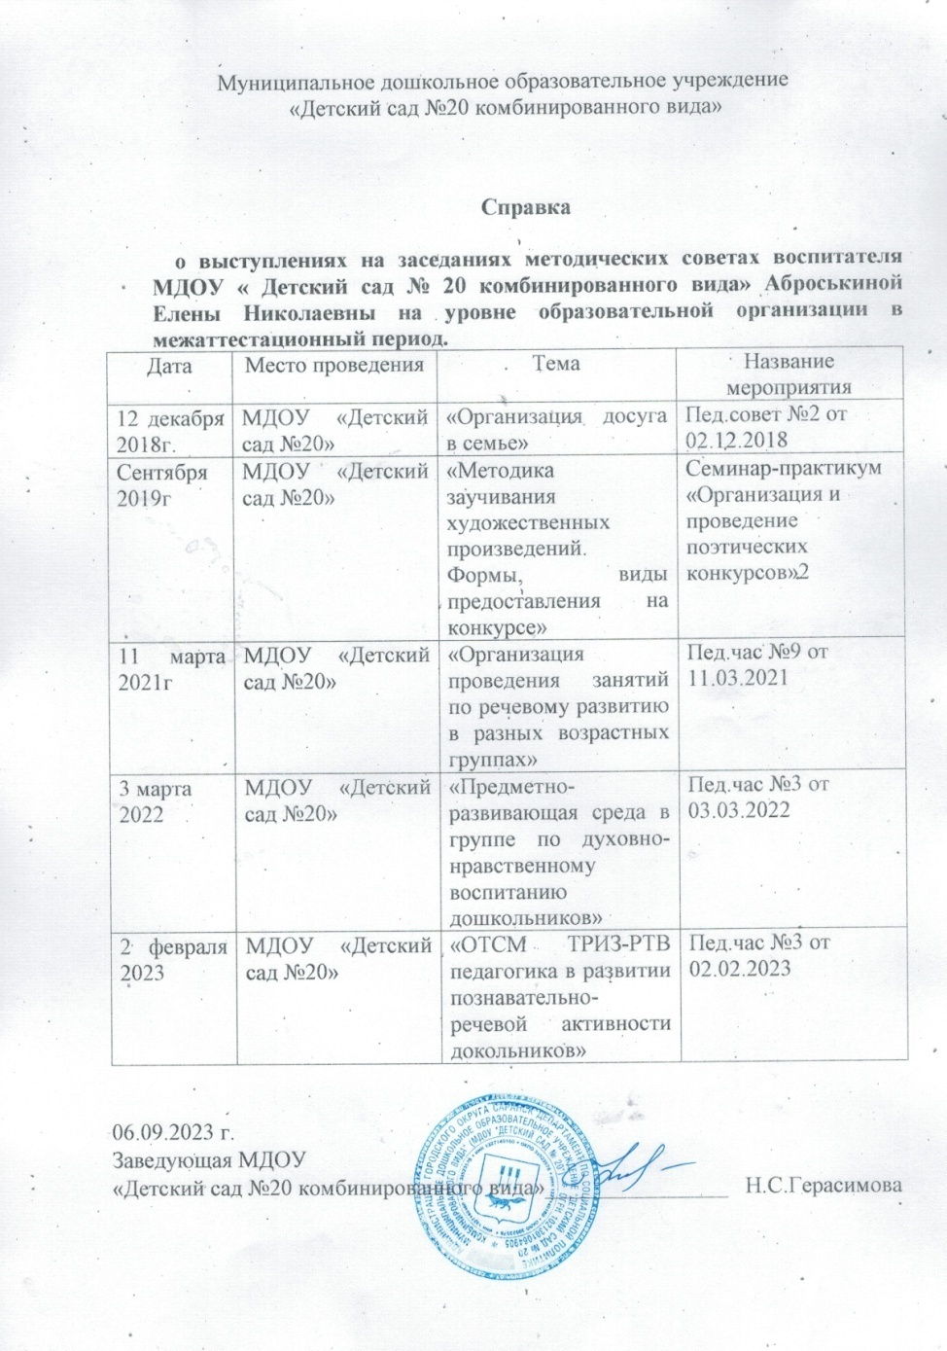
6. Выступление на заседаниях методических советов, научно практических конференциях, педагогических чтениях, семинарах, секциях, форумах, радиопередачах.

Slide 16
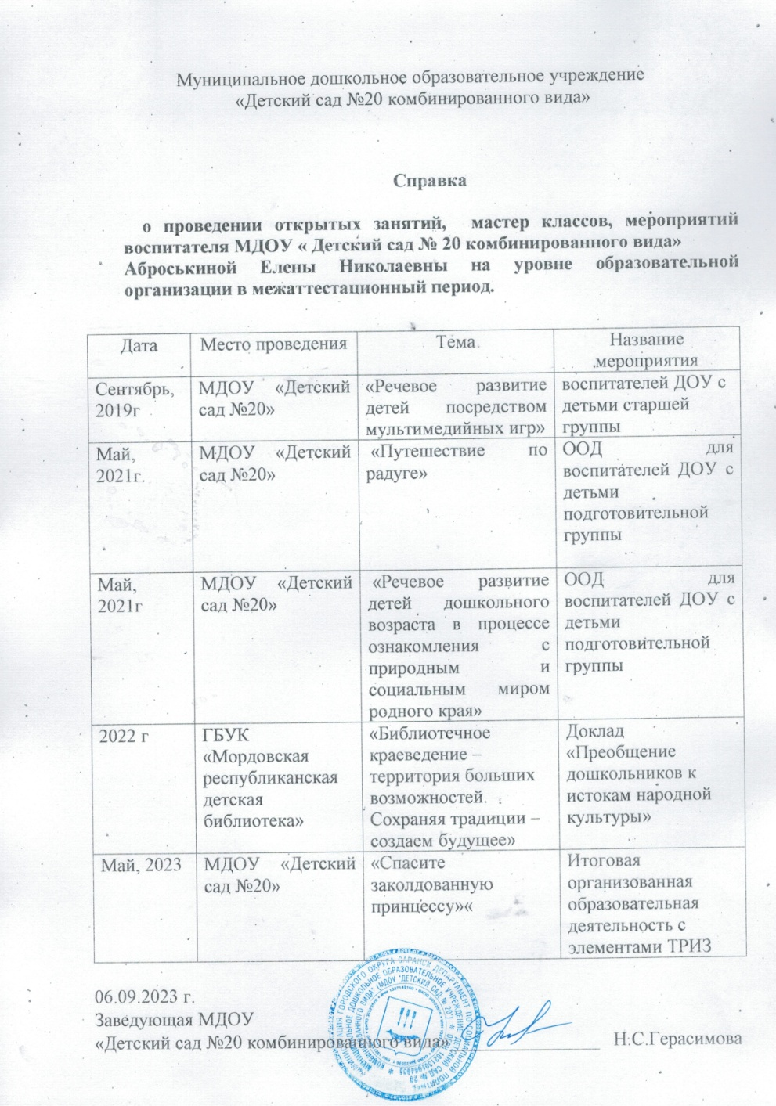
7. Проведение открытых занятий

Slide 17
8. Экспертная деятельность

Slide 18
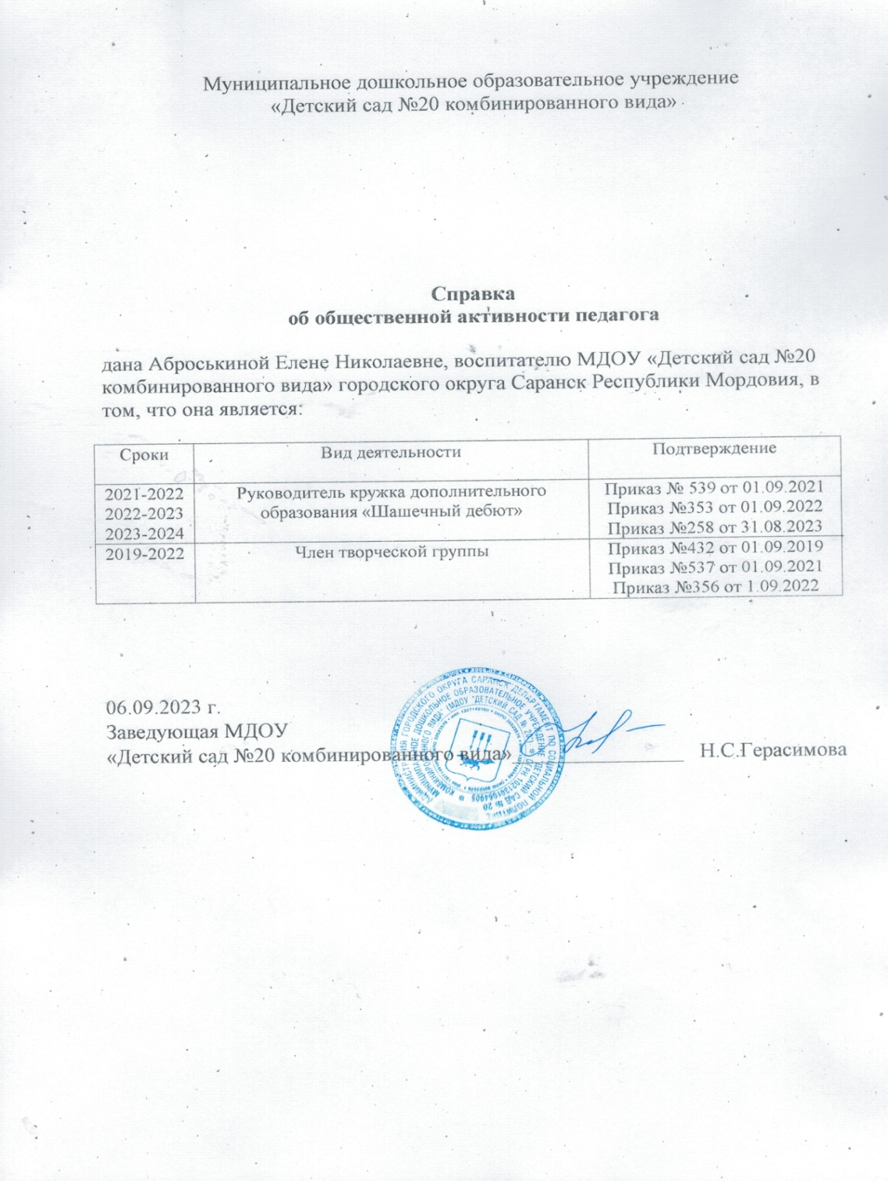
9. Общественно- педагогическая активность педагога: участие в комиссиях, педагогических сообществах, в жюри конкурсов.

Slide 19
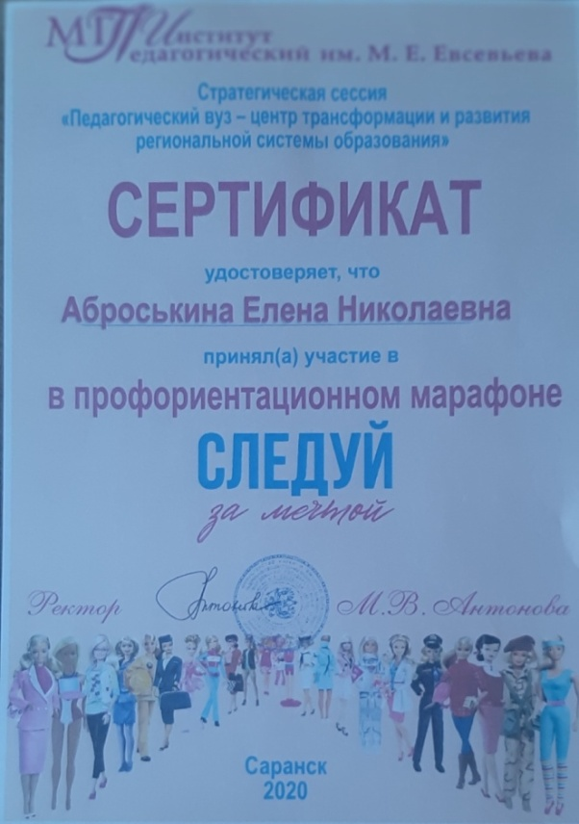
9.Общественно- педагогическая активность педагога: участие в комиссиях, педагогических сообществах, в жюри конкурсов.

Slide 20
9.Общественно- педагогическая активность педагога: участие в комиссиях, педагогических сообществах, в жюри конкурсов.

Slide 21
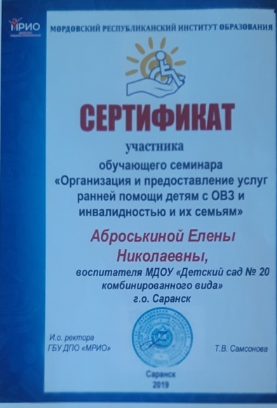
9.Общественно- педагогическая активность педагога: участие в комиссиях, педагогических сообществах, в жюри конкурсов.

Slide 22
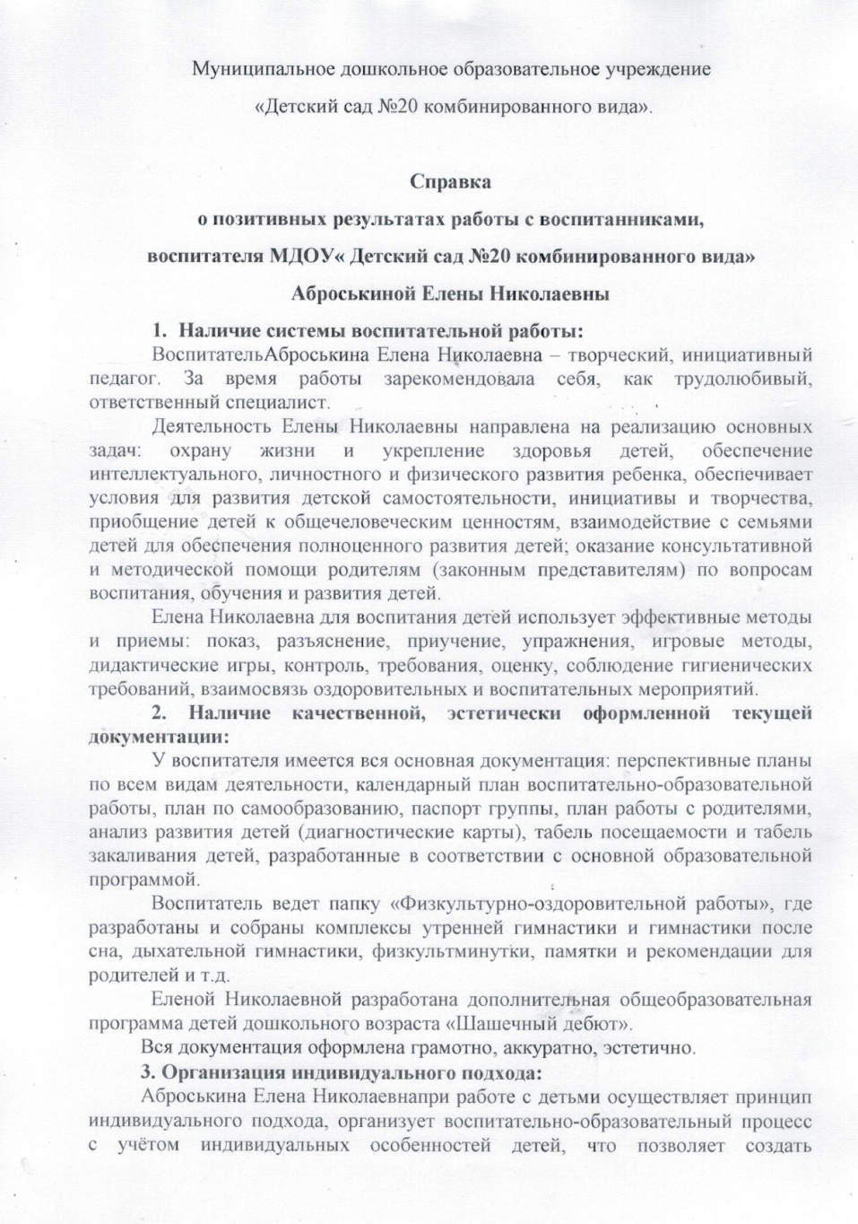
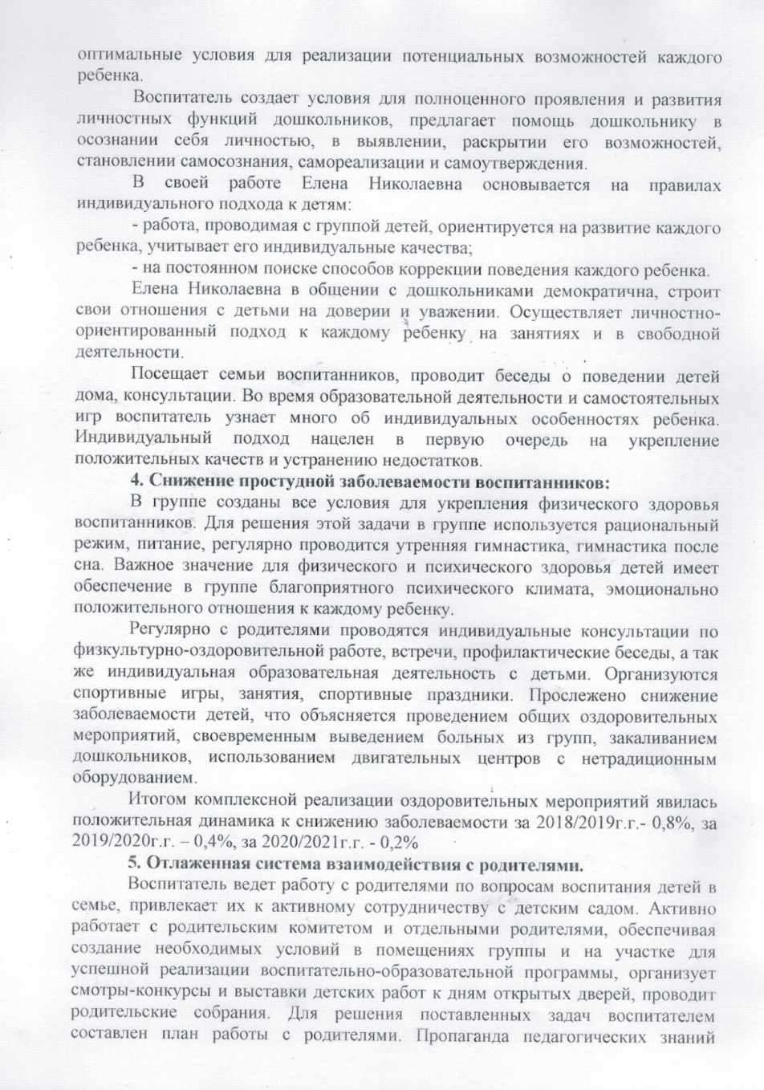
10. Позитивные результаты работы с воспитанниками.

Slide 23
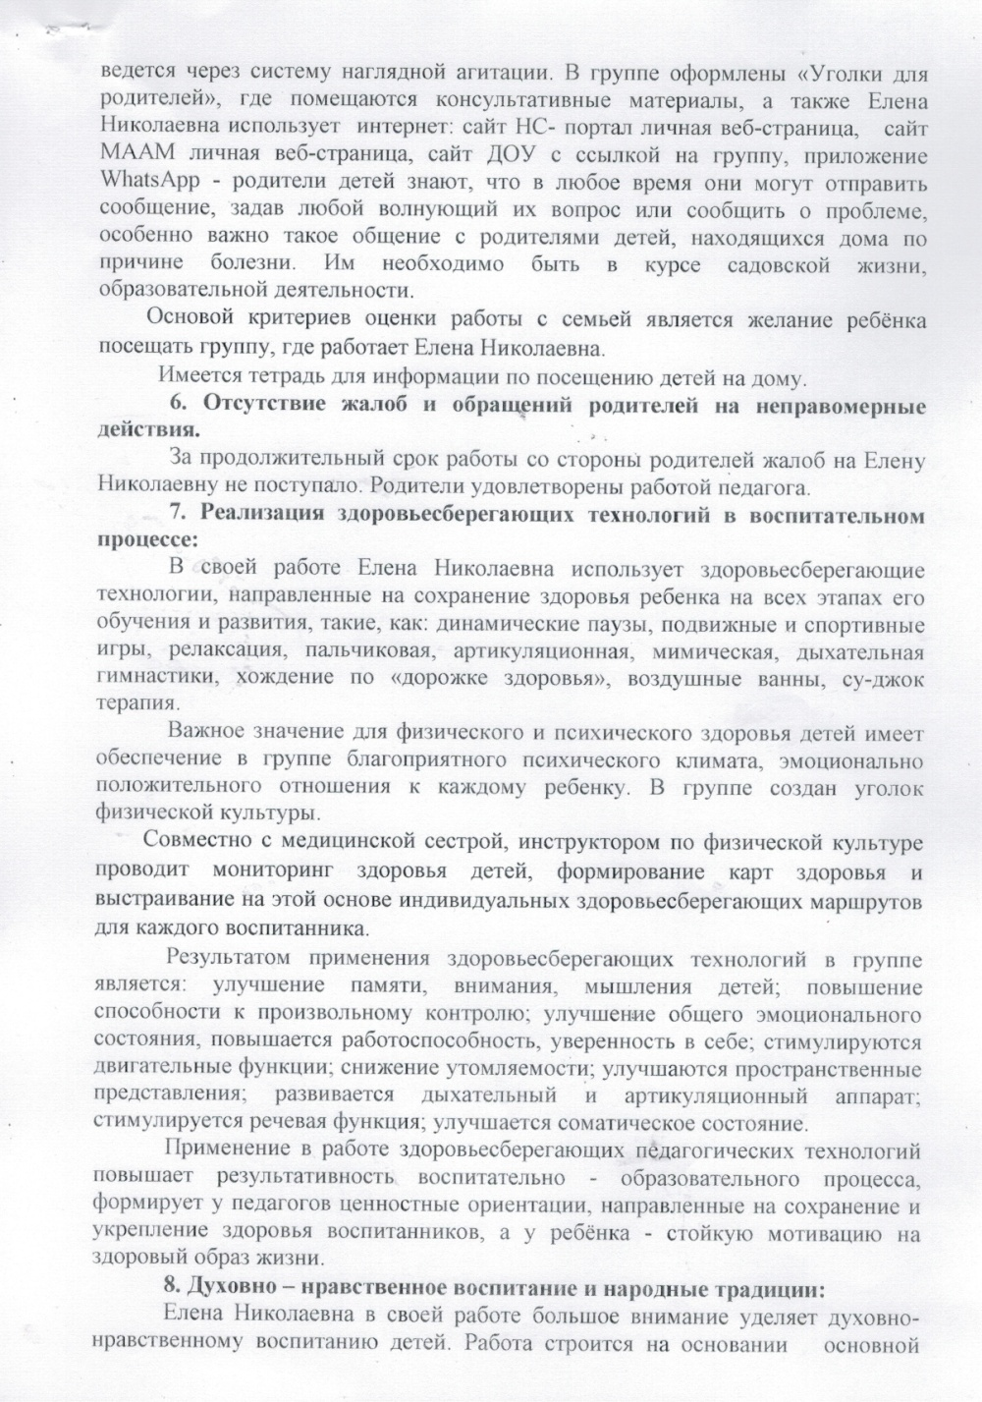
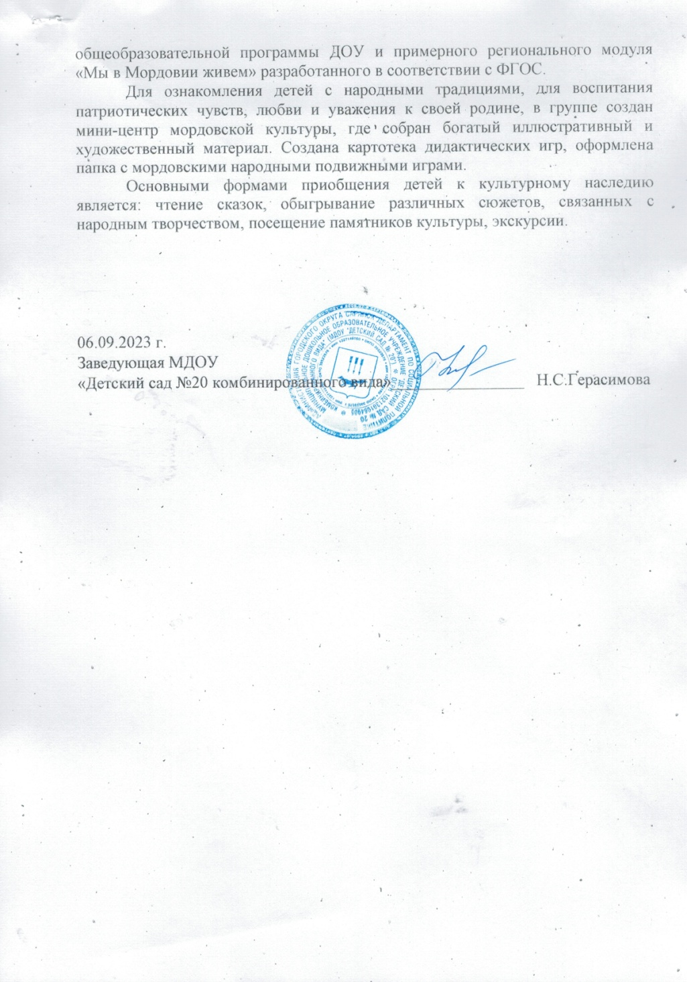

Slide 24
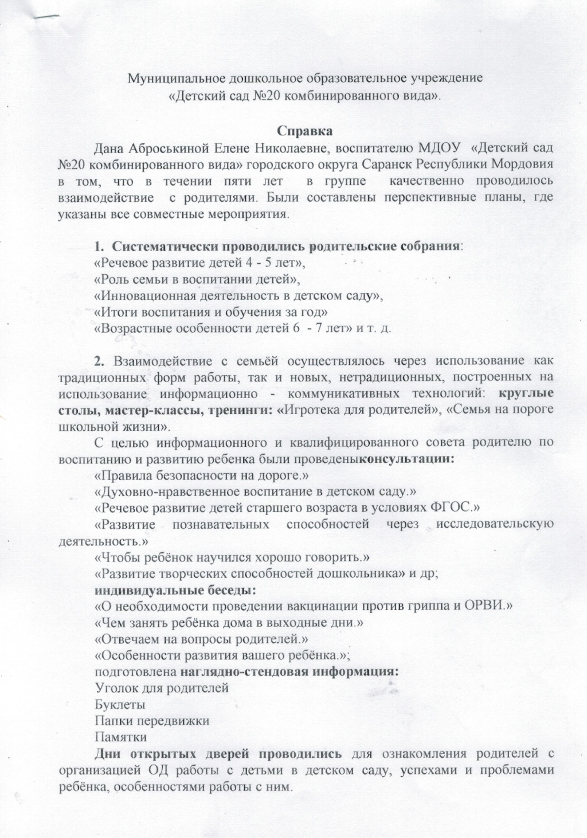
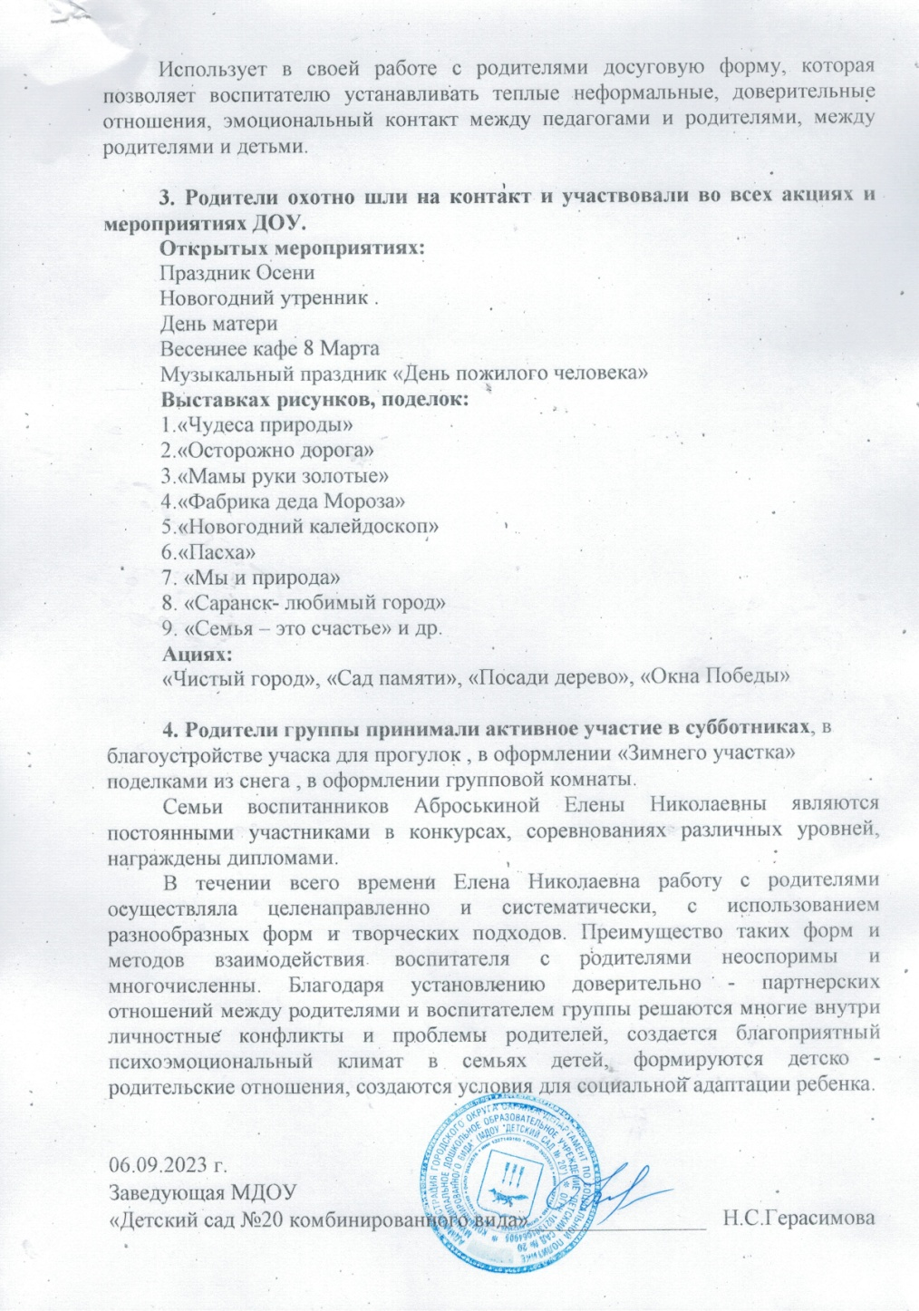
11. Качество взаимодействия с родителями.

Slide 25
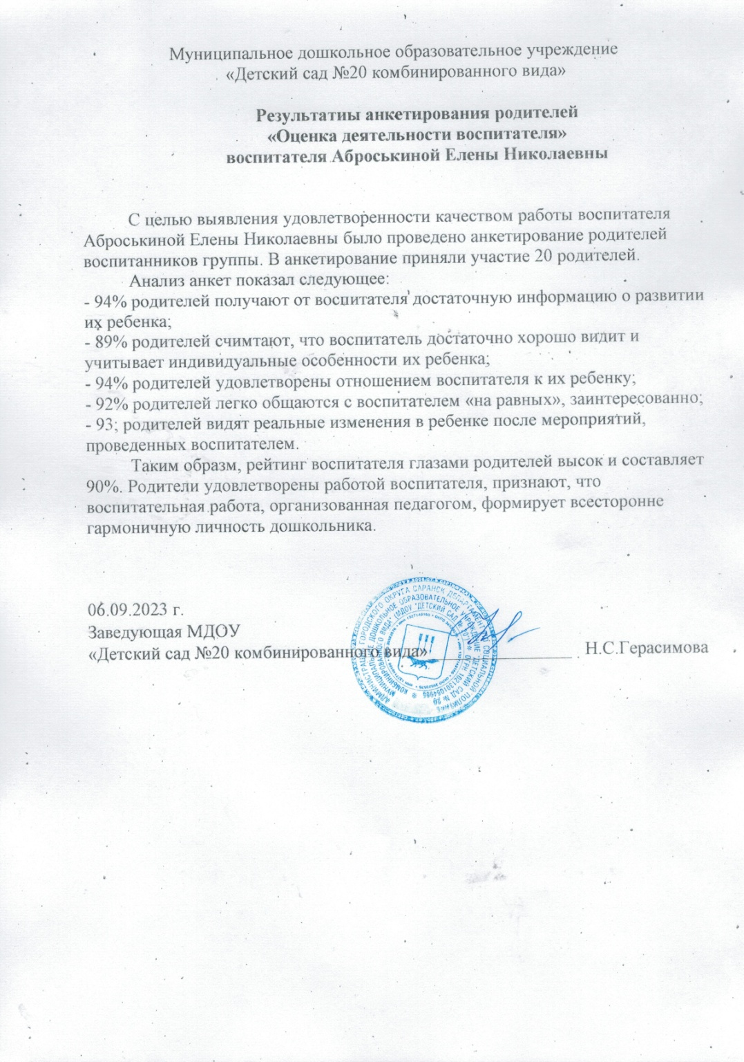

Slide 26
12. Работа с детьми из социально-неблагополучных семей.

Slide 27
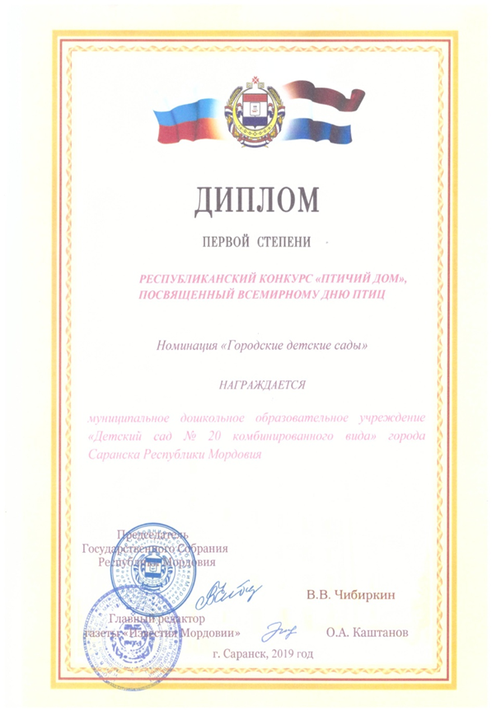
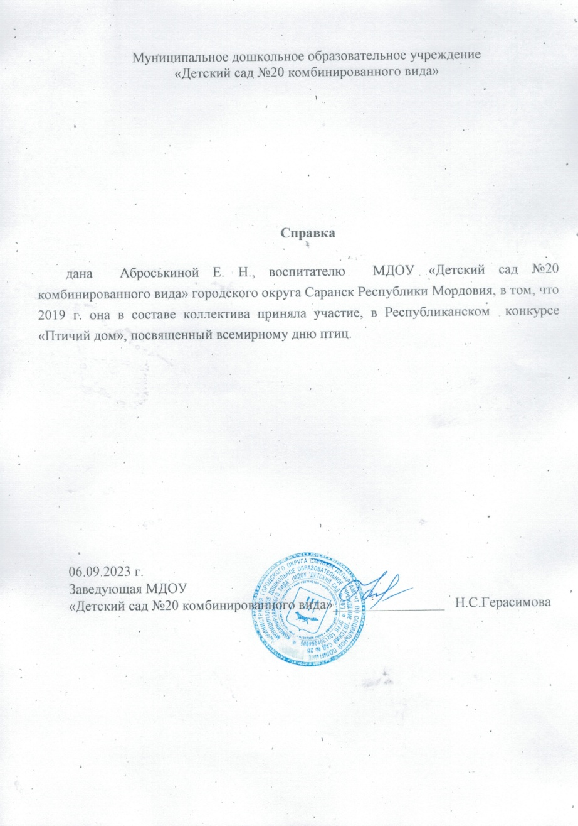
13. Участие педагога в профессиональных конкурсах.

Slide 28
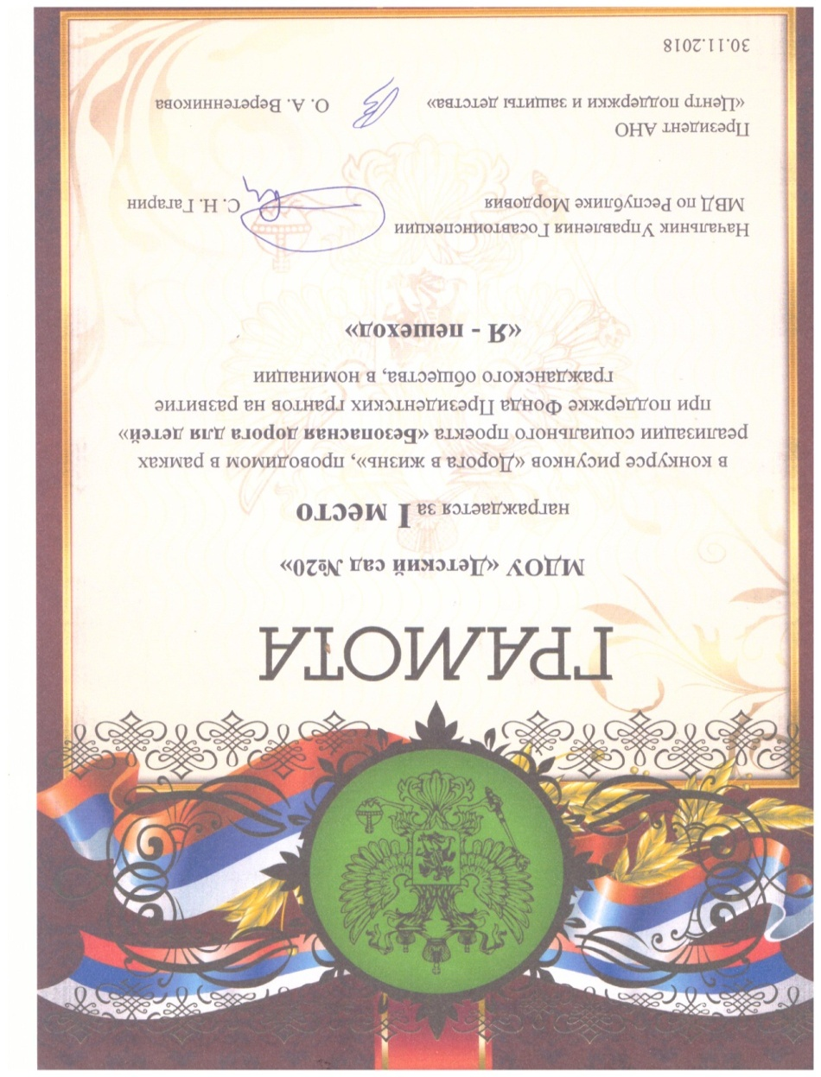
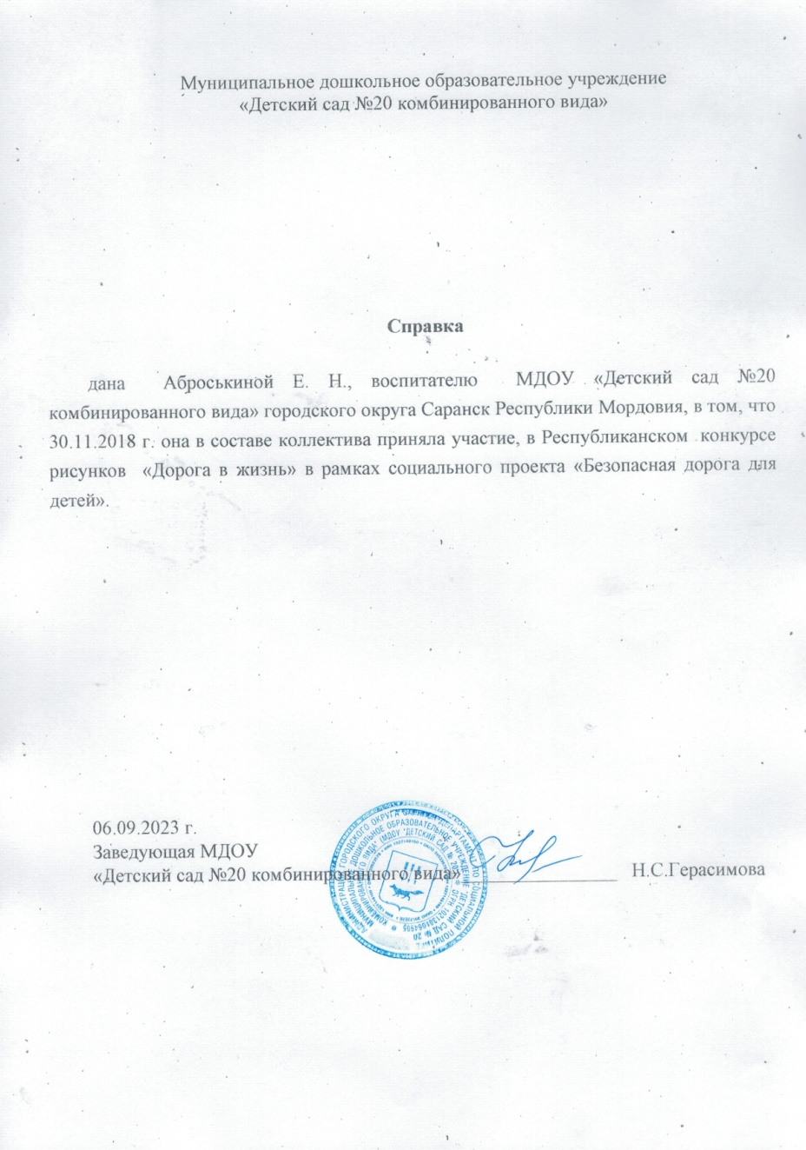
13. Участие педагога в профессиональных конкурсах.

Slide 29
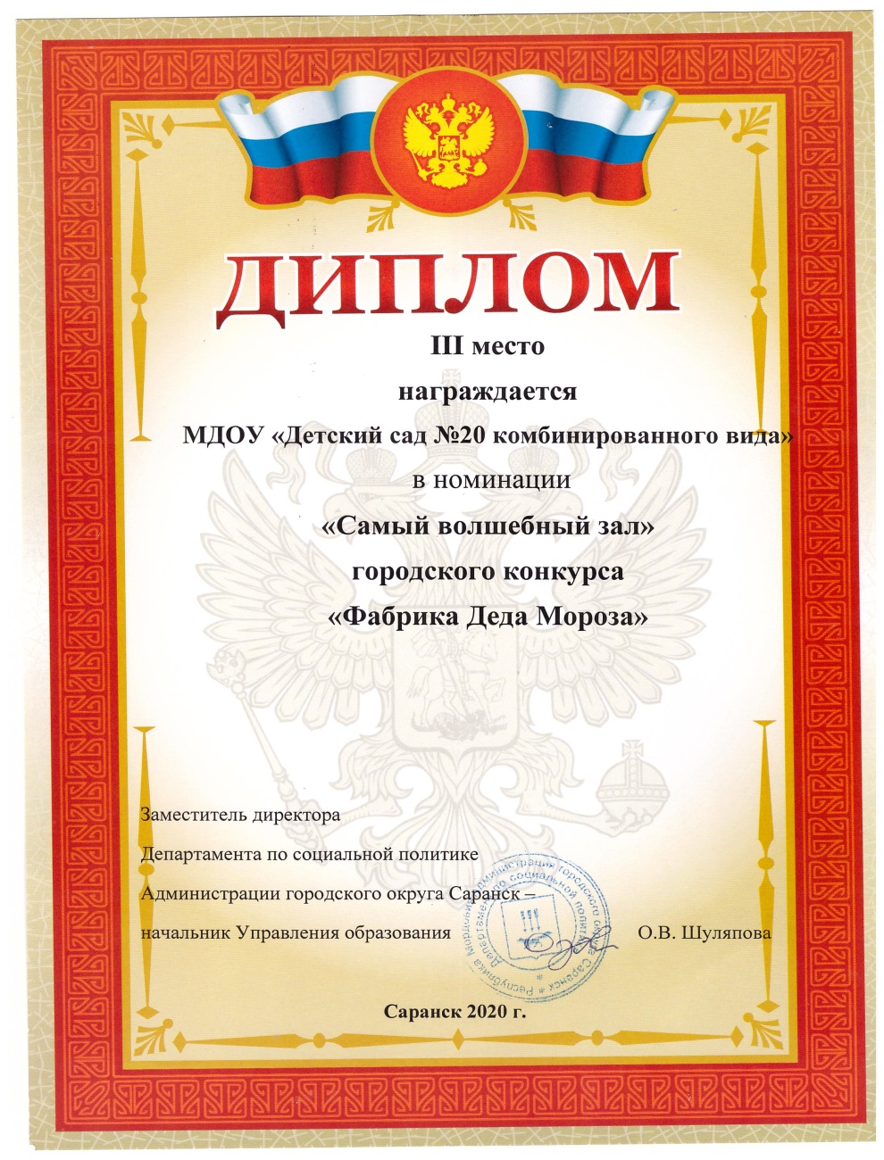
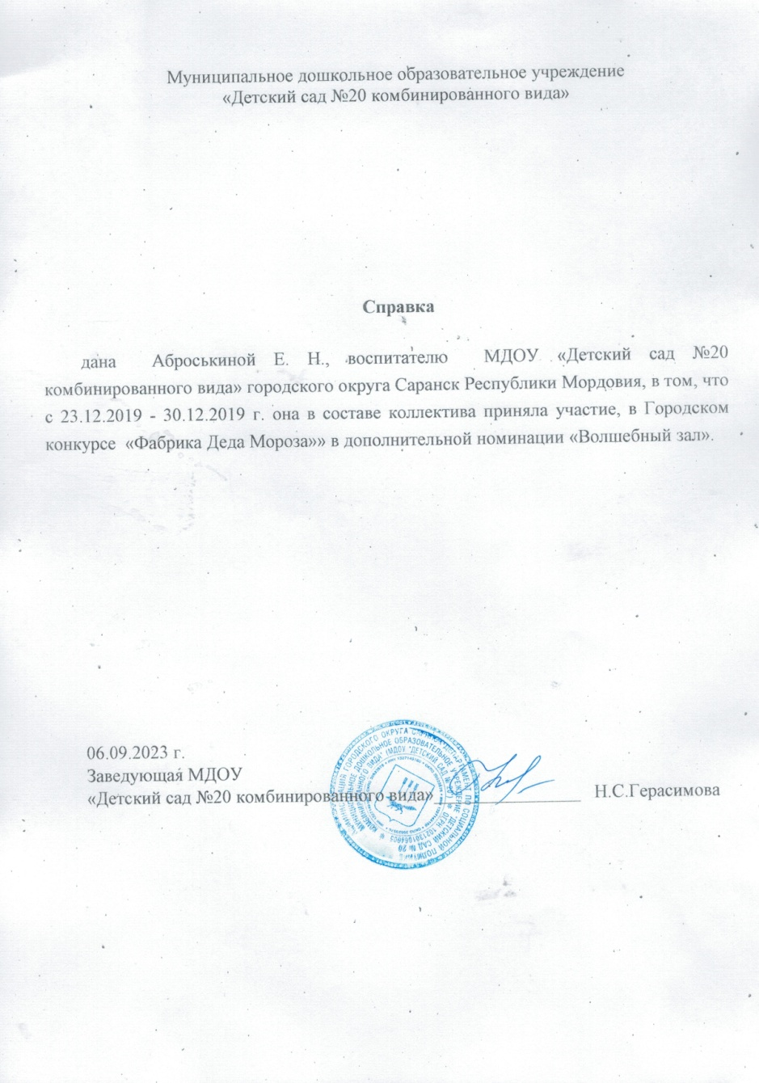
13. Участие педагога в профессиональных конкурсах.

Slide 30
13. Участие педагога в профессиональных конкурсах.

Slide 31
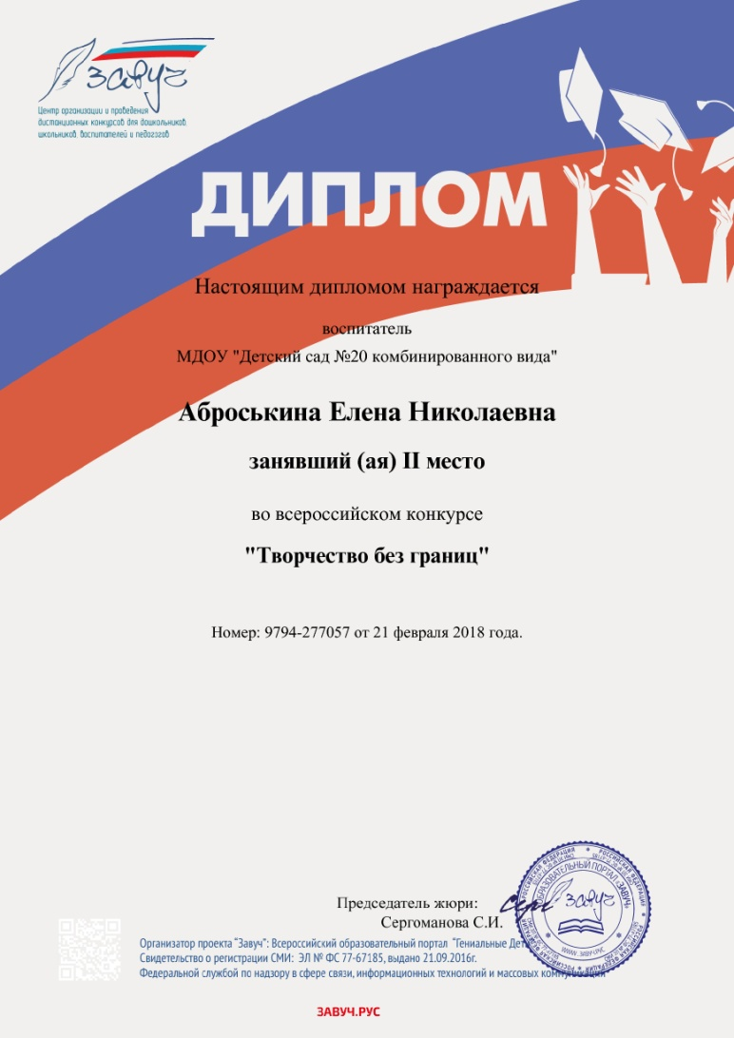
13. Участие педагога в профессиональных конкурсах

Slide 32
14. Награды и поощрения.

Slide 33
Приложение
Организованная образовательная деятельность по речевому развитию с элементами ТРИЗ
«Спасите заколдованную принцессу»»
https://youtu.be/Jv6J5-2_abg

Slide 34
Спасибо за внимание!

